Slide 1

Убедительная просьба отключить сотовые телефоны
1
Notes:
1

Slide 2

Итоги социально-экономического развития муниципального образования
«Городской округ Ногликский»
за 2020 год
пгт Ноглики
2021 год

Slide 3
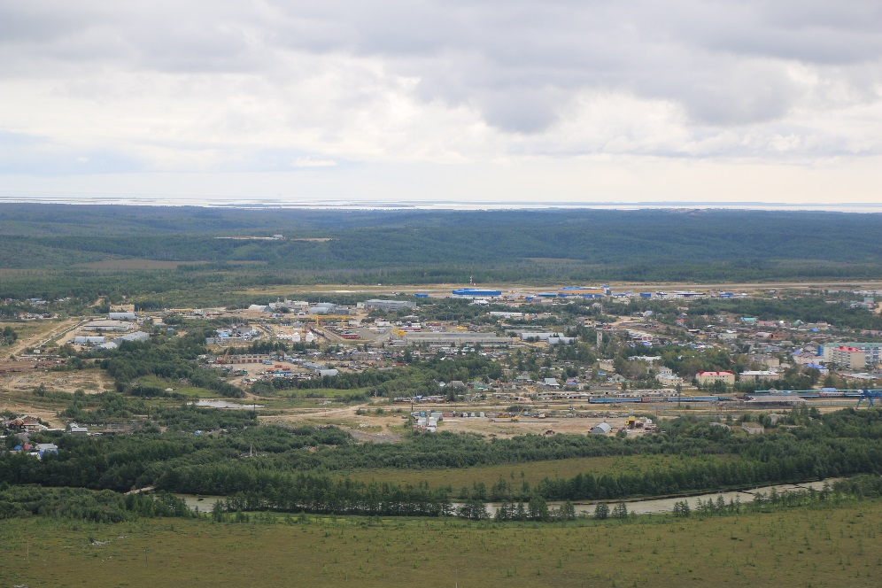
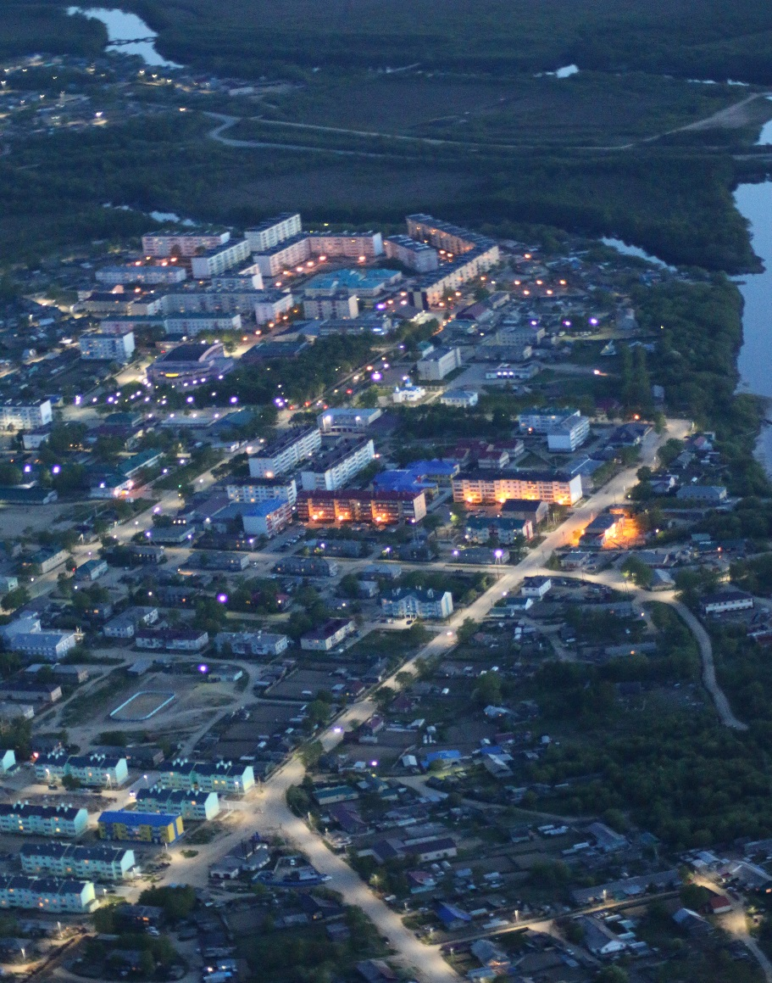
Муниципальное образование
«Городской округ Ногликский»
Площадь муниципального образования
– 11,3 тыс.кв. м. или 13 % территории
Сахалинской области; 2,3% численности населения области; 51,1 % объема промышленного производства области
3
Notes:
3

Slide 4
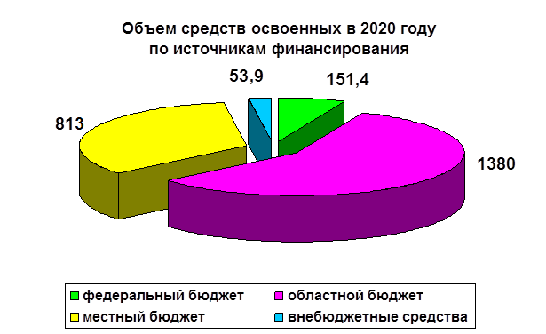
Муниципальное образование
«Городской округ Ногликский»
Муниципальные программы:
Социальная сфера – 6 программ;
Сфера ЖКХ и благоустройства населенных пунктов – 4 программы;
Строительство – 1 программа;
В сфере экономики и развития малого бизнеса – 2 программа;
В сфере муниципального управления – 4 программы
Совокупный объем освоенных средств – 2,4 млрд.руб.
(факт 2019 г. – 2,7 млрд. руб.)
4
Notes:
4

Slide 5
Демографическая ситуация
5
Notes:
5

Slide 6
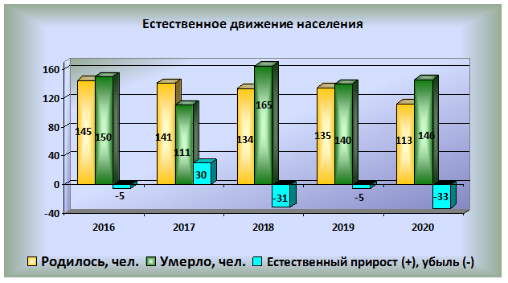
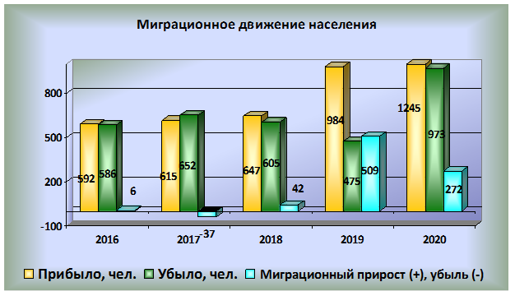
Демографическая ситуация
Изменение численности населения
Естественная убыль – 5 человек;
Миграционный прирост – 272 человек
6
Notes:
6

Slide 7
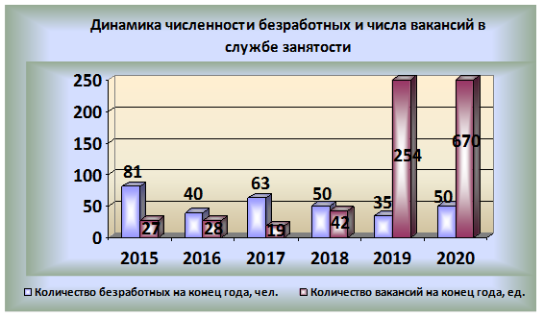
Рынок труда:
Безработица
7
Notes:
7

Slide 8
Макроэкономические тенденции:
Промышленное производство
8
Notes:
8

Slide 9
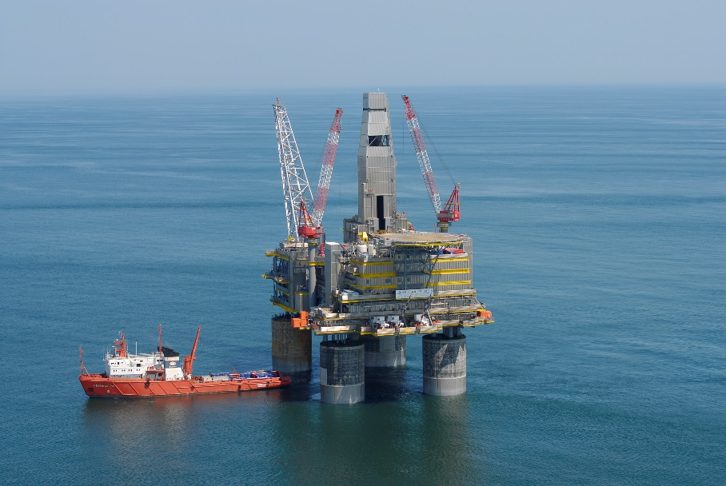
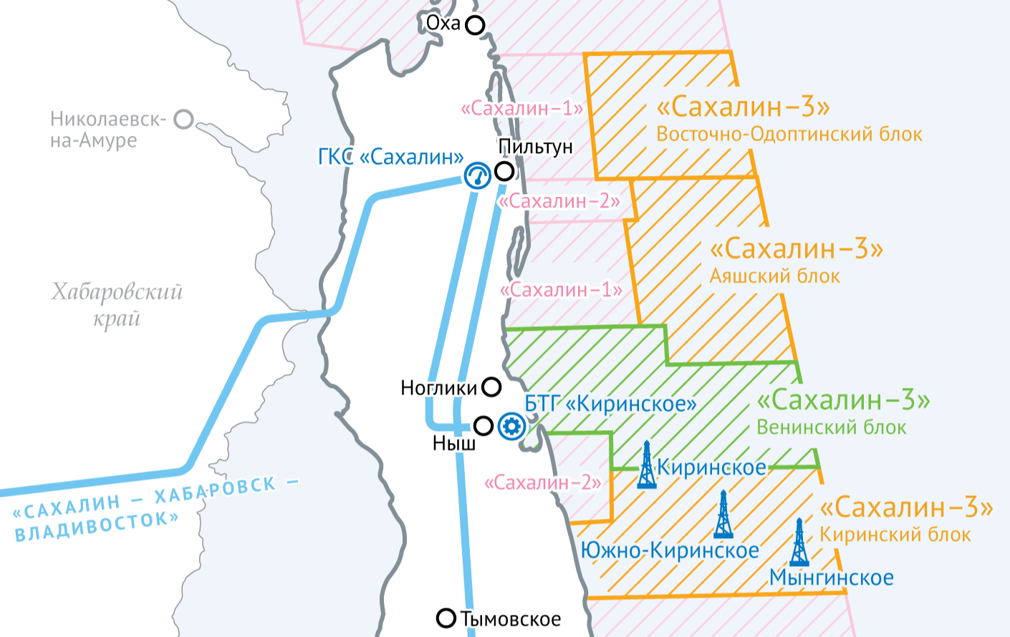
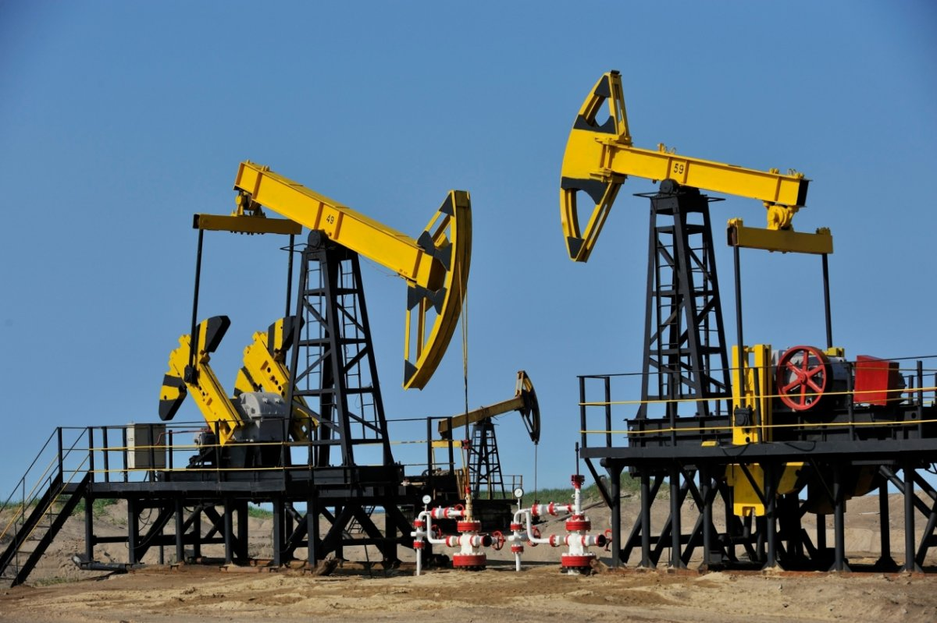
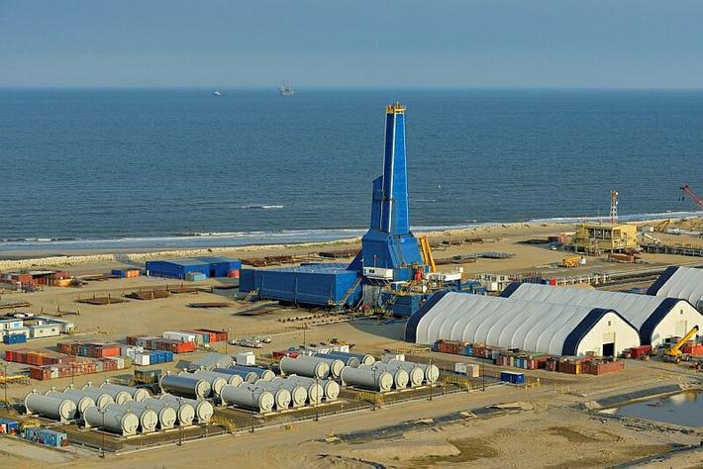
Реальный сектор экономики:
Добыча полезных ископаемых
9
Notes:
9

Slide 10
Реальный сектор экономики:
Добыча полезных ископаемых
10
Notes:
10

Slide 11
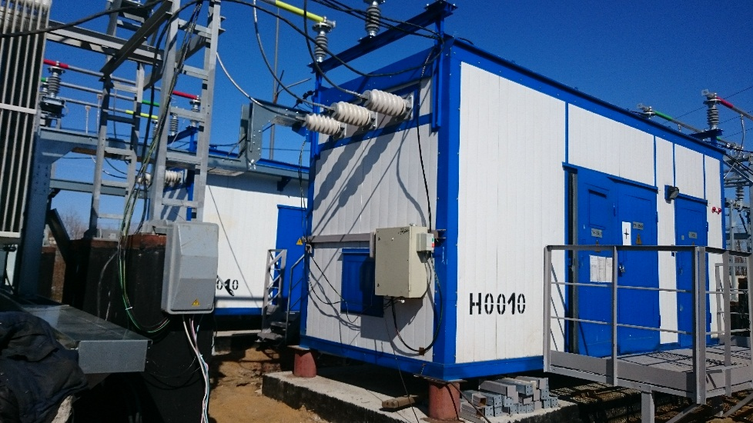
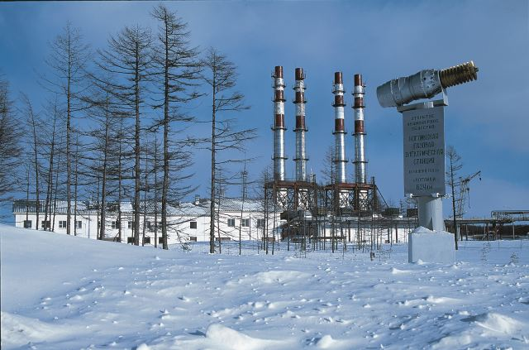
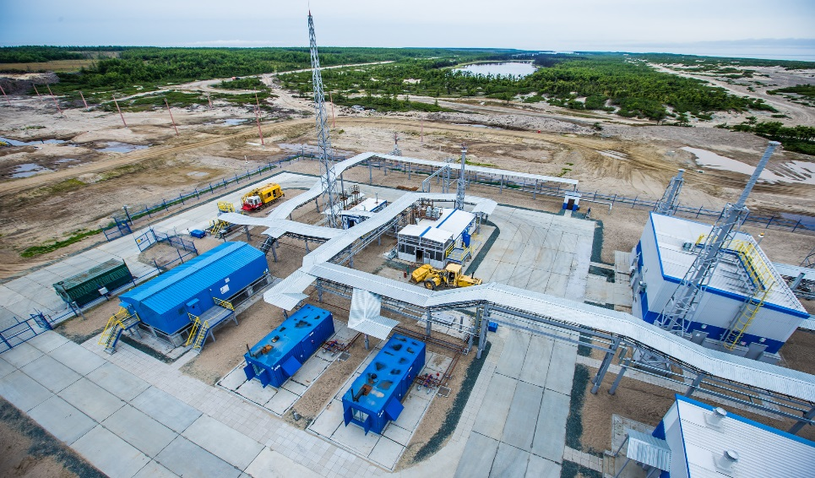
Реальный сектор экономики:
Производство энергоресурсов
11
Notes:
11

Slide 12
Реальный сектор экономики:
Производство энергоресурсов
12
Notes:
12

Slide 13
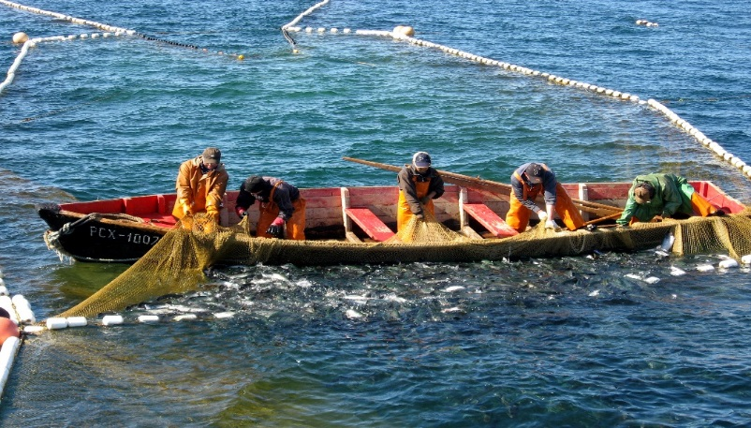
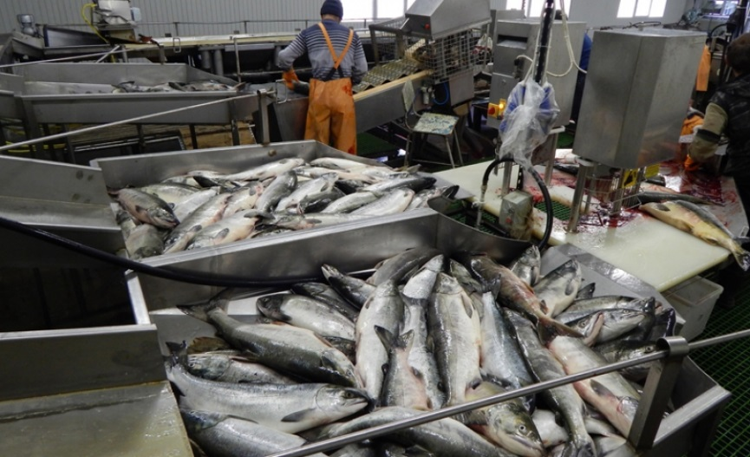
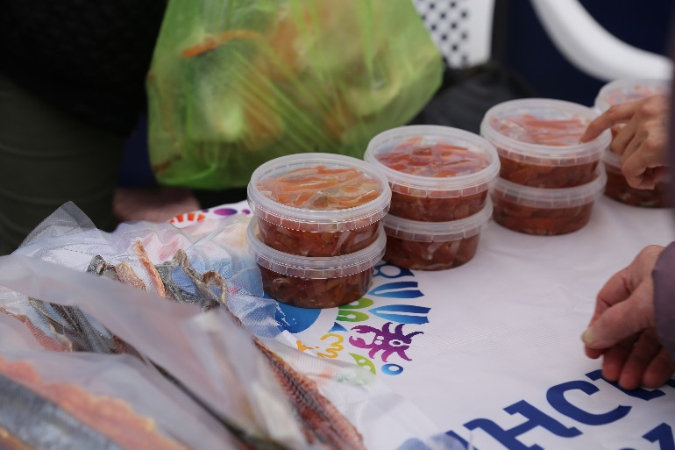
Реальный сектор экономики:
Рыболовство
В период путины осуществляли деятельность
31 хозяйство по добычи рыбы
Переработкой занимались
11 береговых предприятий
13
Notes:
13

Slide 14
Реальный сектор экономики:
Рыболовство
14
Notes:
14

Slide 15
Реальный сектор экономики:
Лесопромышленный комплекс
Notes:
15

Slide 16
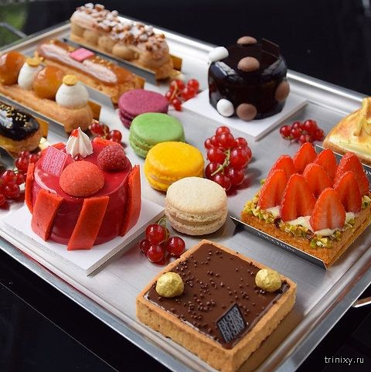
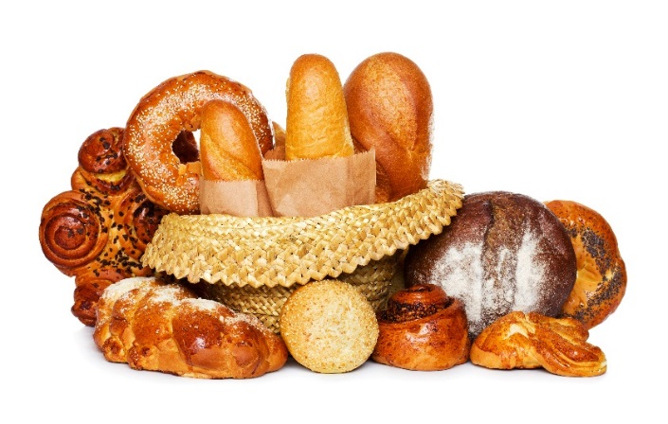
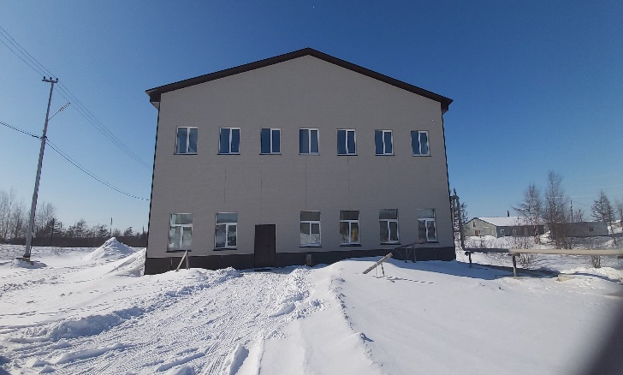
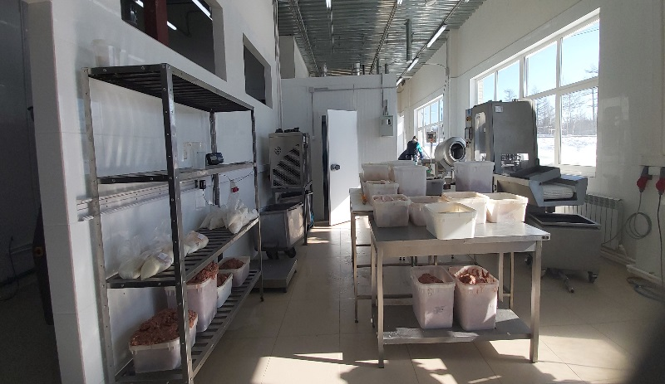
Реальный сектор экономики:
Пищевая промышленность
Пищевая и перерабатывающая отрасль
представлена 8 предприятиями
Реализация проекта
«Строительство цеха
по производству мясной
и рыбной продукции»
16
Notes:
16

Slide 17
Реальный сектор экономики:
Пищевая промышленность
17
Notes:
17

Slide 18
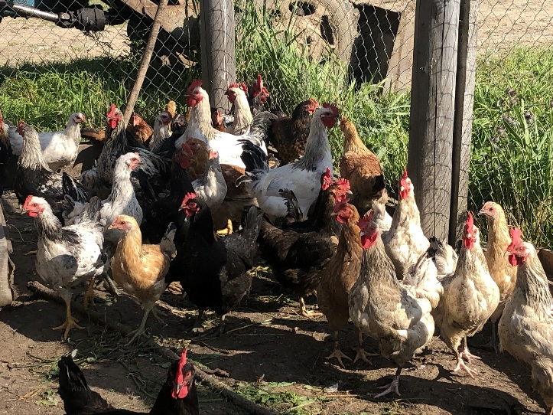
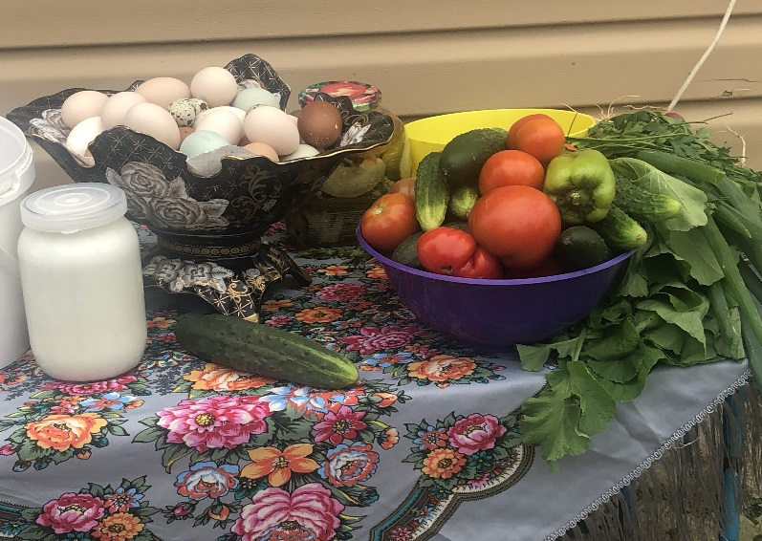
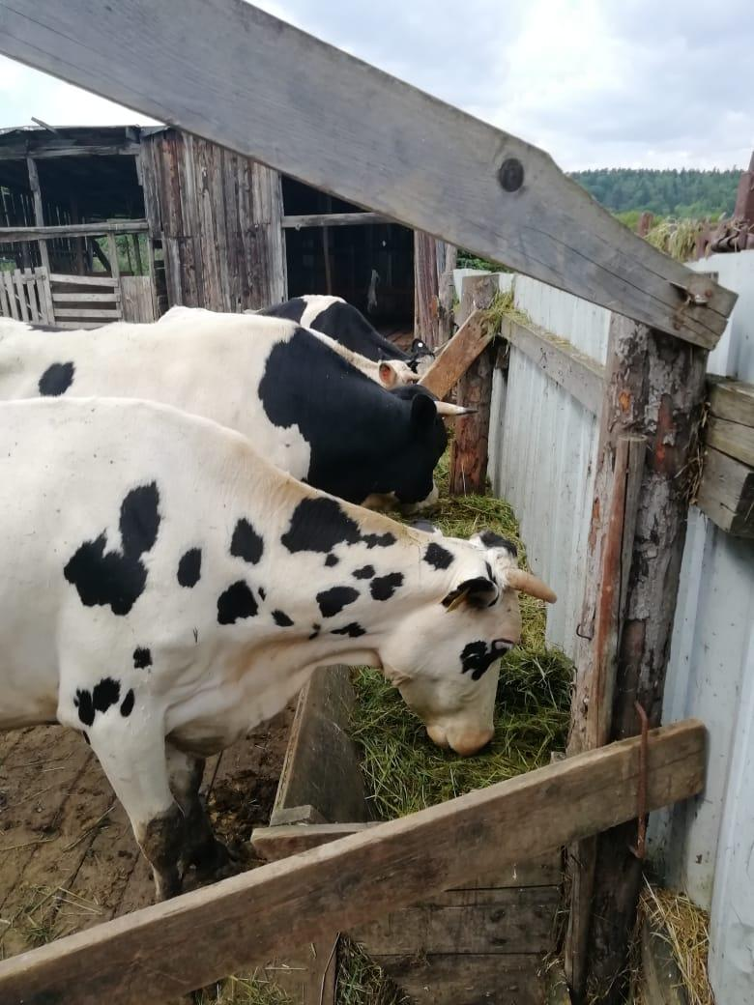
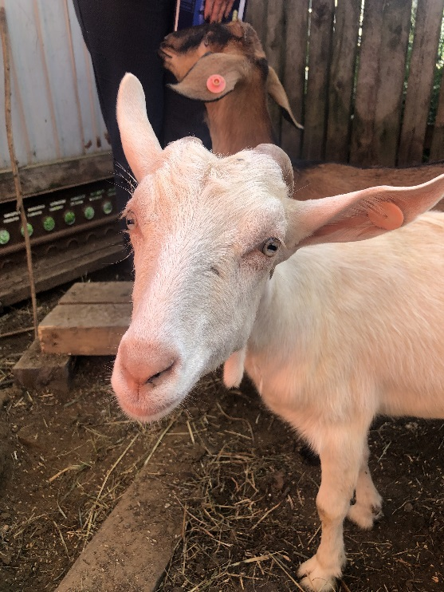
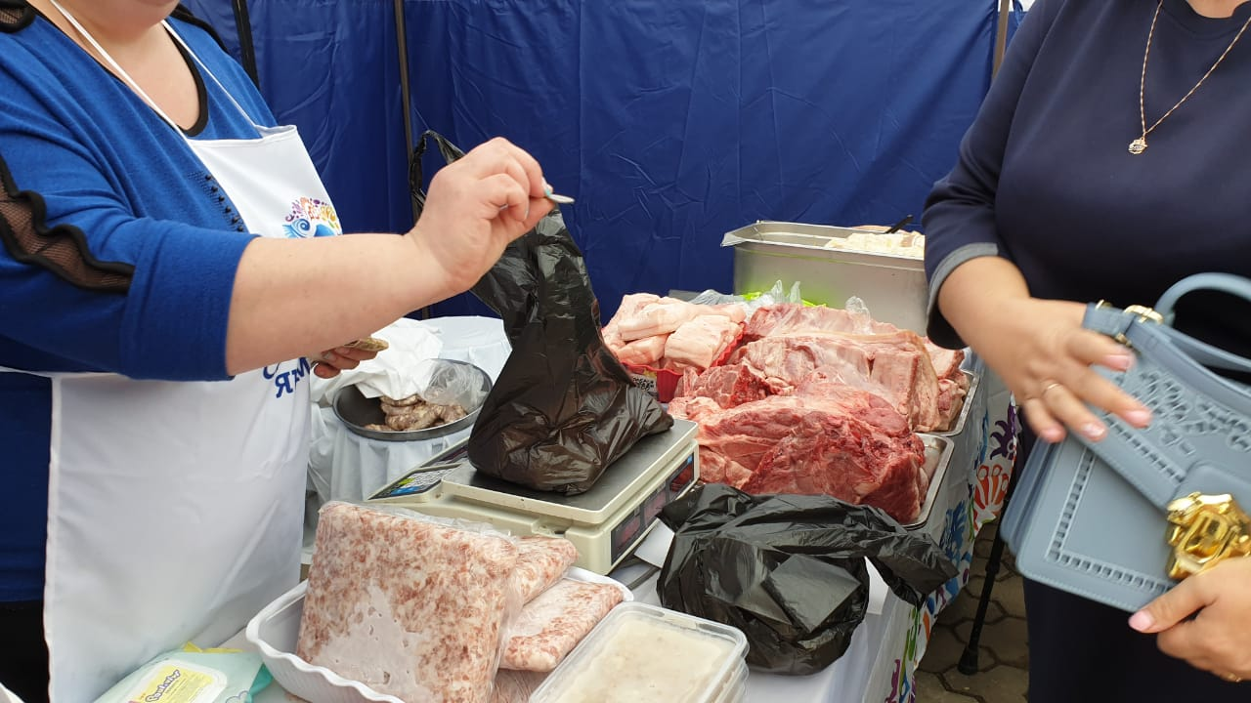
Реальный сектор экономики:
Сельское хозяйство
Возмещение затрат на
содержание
коров - 5 ЛПХ (сумма 252 т. р.)
Участие в сельхозярмарках
18
Notes:
18

Slide 19
Реальный сектор экономики:
Сельское хозяйство
19
Notes:
19

Slide 20
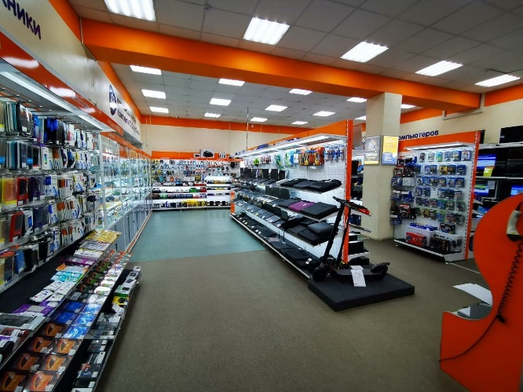
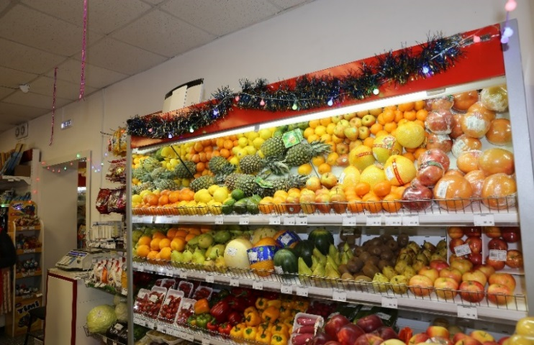
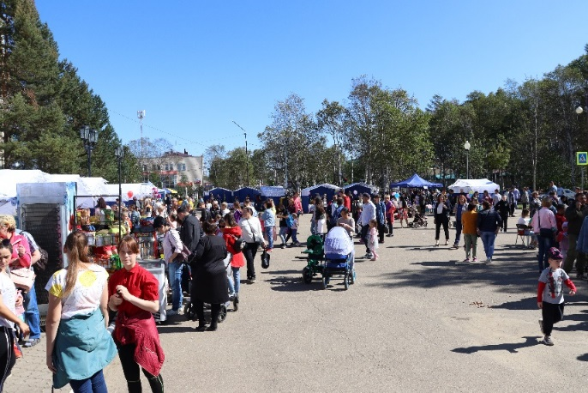
Реальный сектор экономики:
Потребительский рынок. Торговля
В торговый реестр включено
104 объекта торговли, в т. ч
95 магазина
2 торговых центра
1 универсальный рынок
6 нестационарных объектов
Количество хозяйствующих субъектов
торговли и общественного питания – 130 ед.
20
Notes:
20

Slide 21
Развитие реального сектора экономики:
Потребительский рынок. Торговля
21
Notes:
21
21

Slide 22
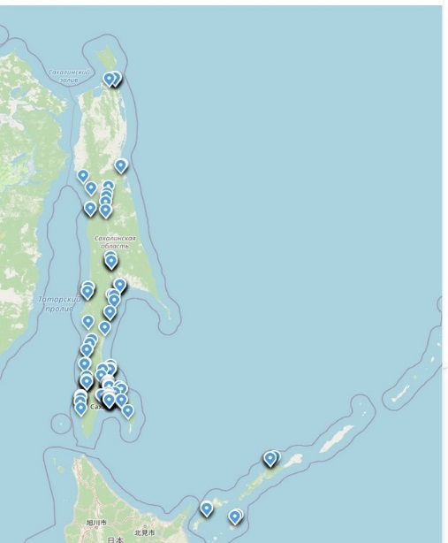

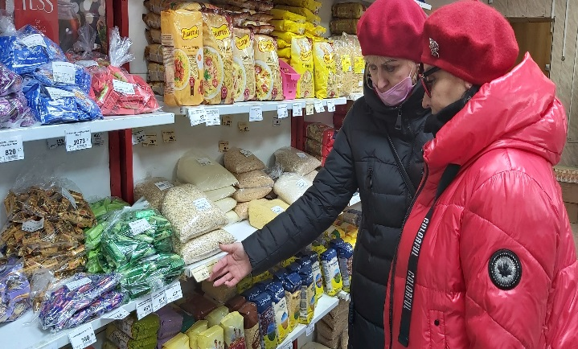

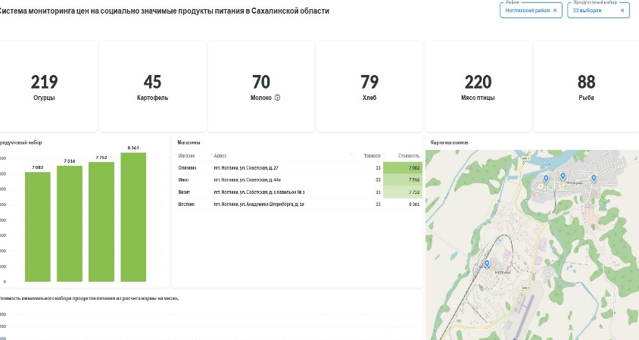
Реальный сектор экономики:
Потребительский рынок. Торговля
Проект «Доступная рыба», 7 магазинов
3 социальных магазина
Проект «Региональный продукт», 2 магазина
Доступная цена. РФ
22
Notes:
22

Slide 23
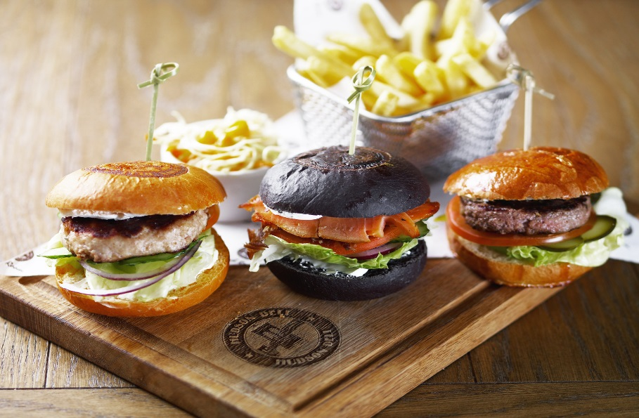
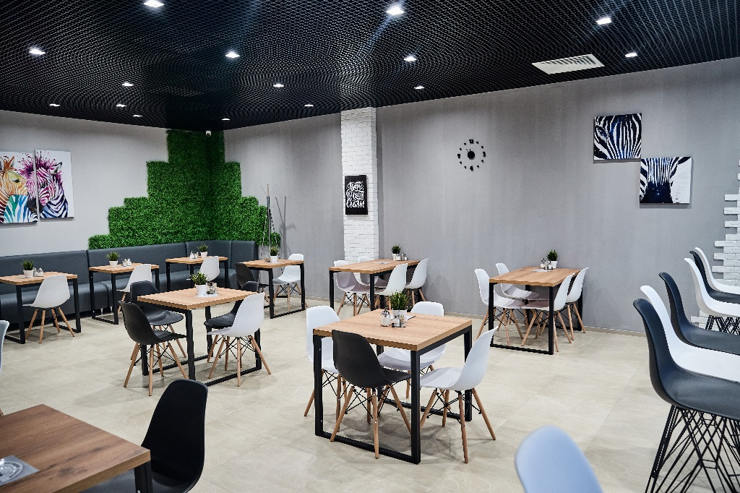
Развитие реального сектора экономики:
Потребительский рынок. Общепит
На территории городского округа
общественное питание представлено
14 объектами, в т.ч. 9 общедоступной сети
на 479 посадочных места
Кафе «Базилико»
23
Notes:
23

Slide 24
Развитие реального сектора экономики:
Потребительский рынок. Общественное питание
24
Notes:
24
24

Slide 25
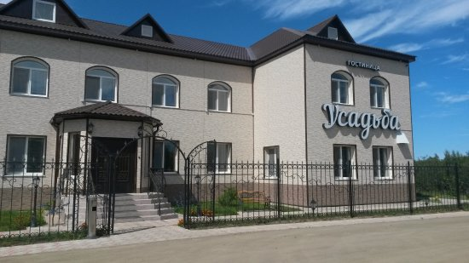
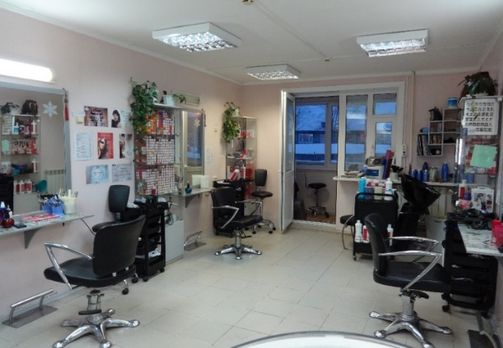
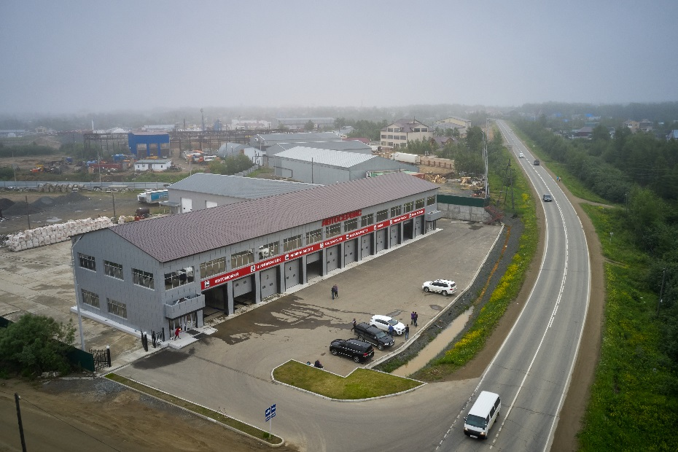
Развитие реального сектора экономики:
Потребительский рынок. Услуги.
В сфере бытового обслуживания
осуществляют деятельность
77 хозяйствующих субъектов,
которые оказывают 16
видов бытовых услуг
На территории городского
округа 5 средств размещения
на 73 номера.
Единовременная вместимость 135 чел.
Введенный объект «СТО и
мойка автотранспортных средств»
25
Notes:
25

Slide 26
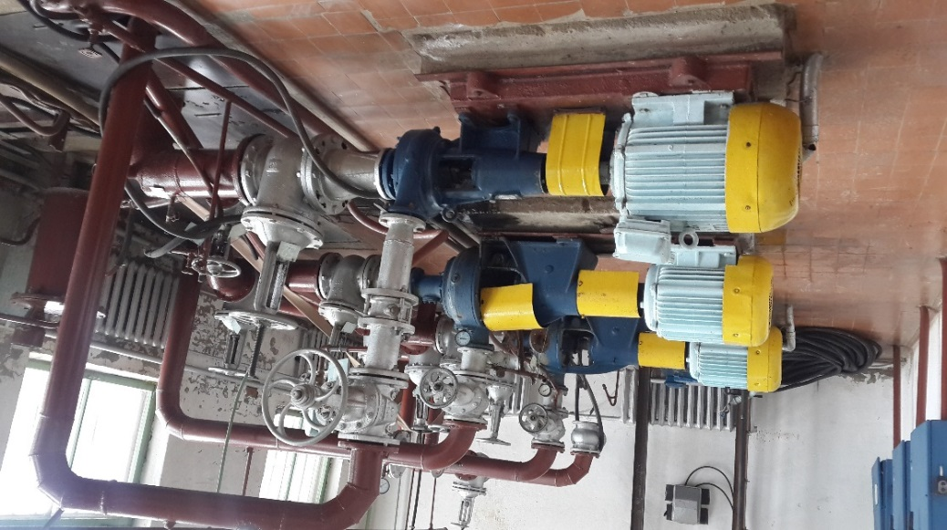
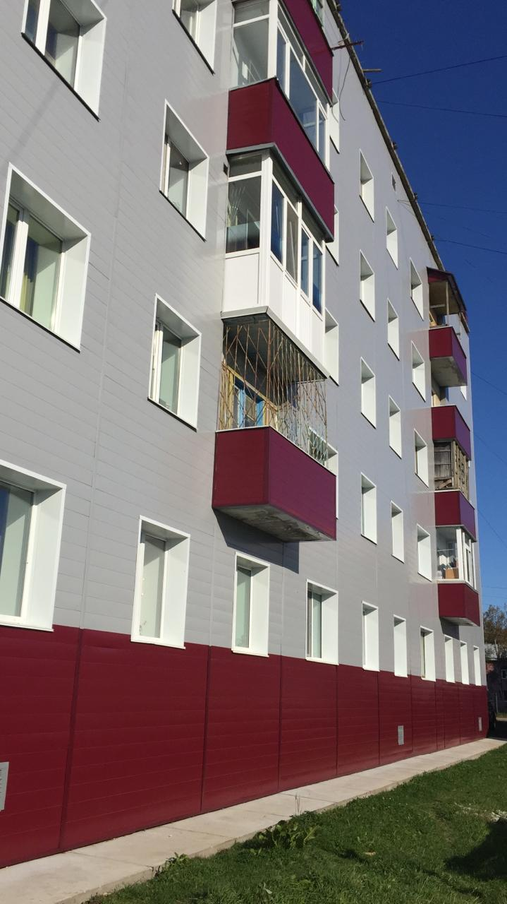
Реальный сектор экономики:
Жилищно-коммунальное хозяйство
На 01.01.2021 действует 5 предприятий ЖКХ :
- 1 многоотраслевое,
-4 содержание и текущий ремонт жилья, в т. ч.
2 ТСЖ
Доходы – 551 млн. руб.,
Затраты – 744,3 млн. руб.,
Бюджетное финансирование
( недополученных доходы) – 177млн. руб.,
Предварительный фин. результат –
убыток 15,6 млн. руб.
26
Notes:
26

Slide 27
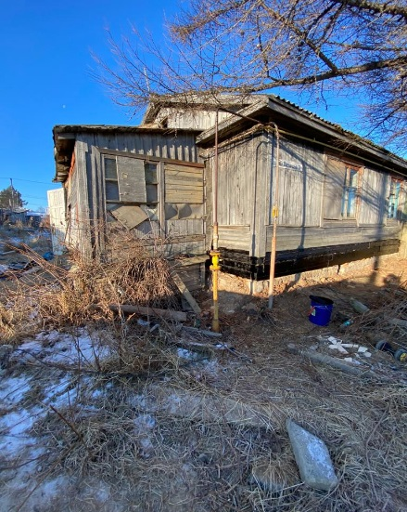
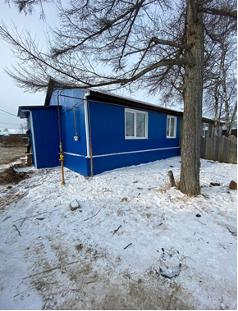
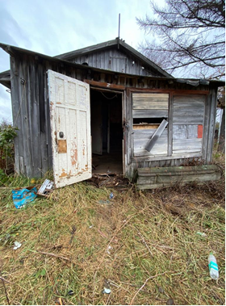
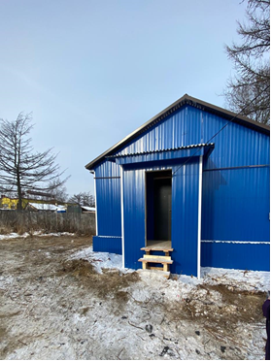
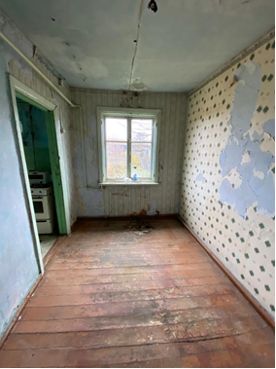
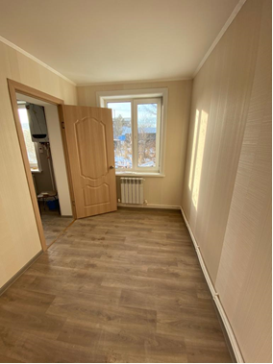
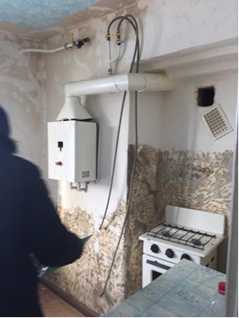
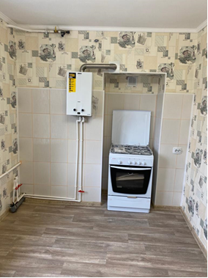
Реальный сектор экономики:
Инвестиции в жилищно-коммунальное хозяйство
Жилищное хозяйство
пгт. Ноглики, пер. Восточный, д. 6, кв. 2
пгт. Ноглики, ул. Вокзальная, д. 2а, кв. 3.
27
Notes:
27

Slide 28
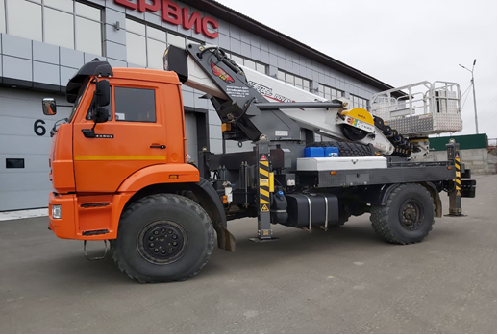
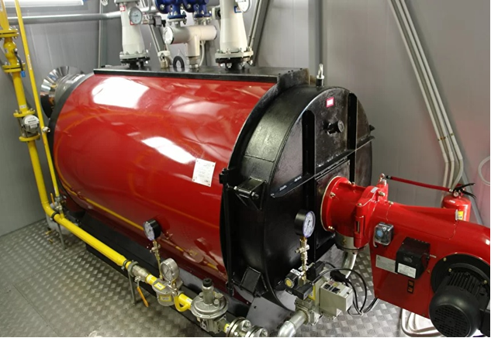
Реальный сектор экономики:
Инвестиции в жилищно-коммунальное хозяйство
Коммунальное хозяйство
Приобретение техники – 3 ед.;
Периметральное ограждение котельных – 3 ед.;
Приобретена дизельная генераторная установка;
Оборудование – 6 ед.;
- Кап.ремонт инженерной инфраструктуры:
- сети водоснабжения – 208,5 м.
- Кап.ремонт электросетевого хозяйства и уличного освещения
28
Notes:
28

Slide 29
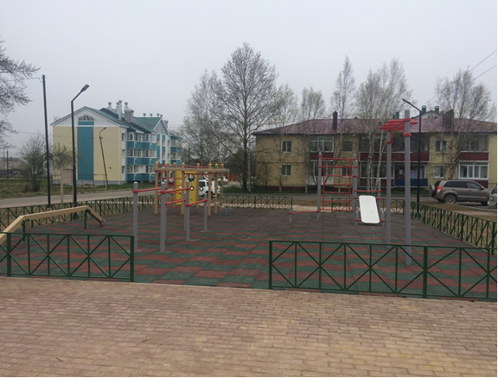
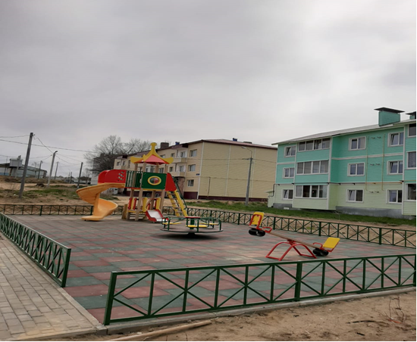

Реальный сектор экономики:
Городское хозяйство. Дорожное хозяйство
Капитальный ремонт дворовых территорий
Дворовая территории пгт. Ноглики,
ул. Репина, 3, 5, 7,9.
Дворовая территория пгт. Ноглики, ул. Тымская, 2, 3
29
Notes:
29

Slide 30




Реальный сектор экономики:
Городское хозяйство. Благоустройство
Проект «Молодежный бюджет»
Переносной сквер в пгт Ноглики
Арт - объекты
проекта «Остановка «Парк Победы»
30
Notes:
30

Slide 31



Реальный сектор экономики:
Транспорт
Транспортные услуги на территории
муниципального образования представлены
железнодорожным, автомобильным
и воздушным видами транспорта
31
Notes:
31

Slide 32
Строительная деятельность
32
Notes:
32

Slide 33


Строительная деятельность
Бюджетные инвестиции
«Строительство канализационного
коллектора микрорайона УЖД пгт. Ноглики»
и «Реконструкция системы водоотведения
в пгт.Ноглики»
2 этап работ по благоустройству
Дагинских термальных источников
33
Notes:
33

Slide 34




Строительная деятельность
Бюджетные инвестиции
Строительство домов в пгт Ноглики, ул.
Строительство школы в пгт Ноглики
Проект «Остров Сокровищ»
34
Notes:
34

Slide 35
Строительная деятельность
Жилищное строительство
35
Notes:
35

Slide 36
Развитие малого и среднего бизнеса
Структура предпринимательства
по видам экономической деятельности
36
Notes:
36

Slide 37


Малое и среднее предпринимательство:
Поддержка
Финансовая поддержка 10-ти субъектам предпринимательства на сумму в 4,3 млн. рублей (в 2019 г. - 9 субъектов, сумма поддержки – 3,4 млн. рублей).
Информационно-консультативная
поддержка
Имущественная поддержка:
14 договоров аренды недвижимого имущества и
1 договор безвозмездного пользования движимого имущества
37
Notes:
37

Slide 38


Муниципальное имущество
Земля
Недвижимое имущество
Стоимость муниципального
имущества по состоянию на 01.01.2021
4,8 млрд. рублей
38
Notes:
38

Slide 39


Социальная сфера:
Образование
В городском округе
11 образовательных учреждений
39
Notes:
39

Slide 40
Социальная сфера:
Образование
40
Notes:
40

Slide 41




Социальная сфера:
Образование
Укрепление материально – технической базы на сумму 35,9 млн. руб.
Поддержка одаренных детей
Горячее питание получают 1222 чел.
41
Notes:
41

Slide 42



Социальная сфера:
Образование
42
Notes:
42

Slide 43



Социальная сфера:
Образование (дополнительное)
Робототехника
Строительство ЦТиВ
43
Notes:
43

Slide 44




Социальная сфера:
Культура
44
Notes:
44

Slide 45




Социальная сфера:
Физическая культура и спорт
45
Notes:
45

Slide 46
Социальная сфера:
Физическая культура и спорт
Численность граждан систематически занимающихся физкультурой и спортом, чел.
46
Notes:
46

Slide 47




Социальная сфера:
Молодежная политика
47
Notes:
47

Slide 48



Социальная сфера:
Создание условий для традиционного проживания и хозяйствования КМНС
Численность на 01.01.20 – 1143 чел.
(снижение на 21 чел.)
В городском округе действует
24 родовых хозяйств и общин
(прирост 1 хозяйство)
48
Notes:
48

Slide 49


Спасибо за внимание

